Slide 1
এই স্লাইডটি সম্মানিত শিক্ষকবৃন্দের জন্য হাইড করে রাখা আছে। প্রতিটি স্লাইডের প্রয়োজনীয় নির্দেশনা স্লাইডের নিচে নোটে দেওয়া আছে, যা ক্লাস পরিচালনার জন্য সহায়ক। F$5$ চেপে শুরু করলে এই স্লাইডটি প্রদর্শিত হবে না। তাই F$5$চেপে শিক্ষক কন্টেন্টটি শ্রেণিতে শুরু করতে পারেন। শিক্ষককে কন্টেন্টটি পাঠ্যবইয়ের সাথে মিলিয়ে নেয়ার অনুরোধ রইল।
প্রেজেন্টেশন চলাকালীন যে কোন স্লাইড হাইড করার জন্য b চাপুন। আনহাইড করার জন্য আবার b চাপুন।

Slide 2
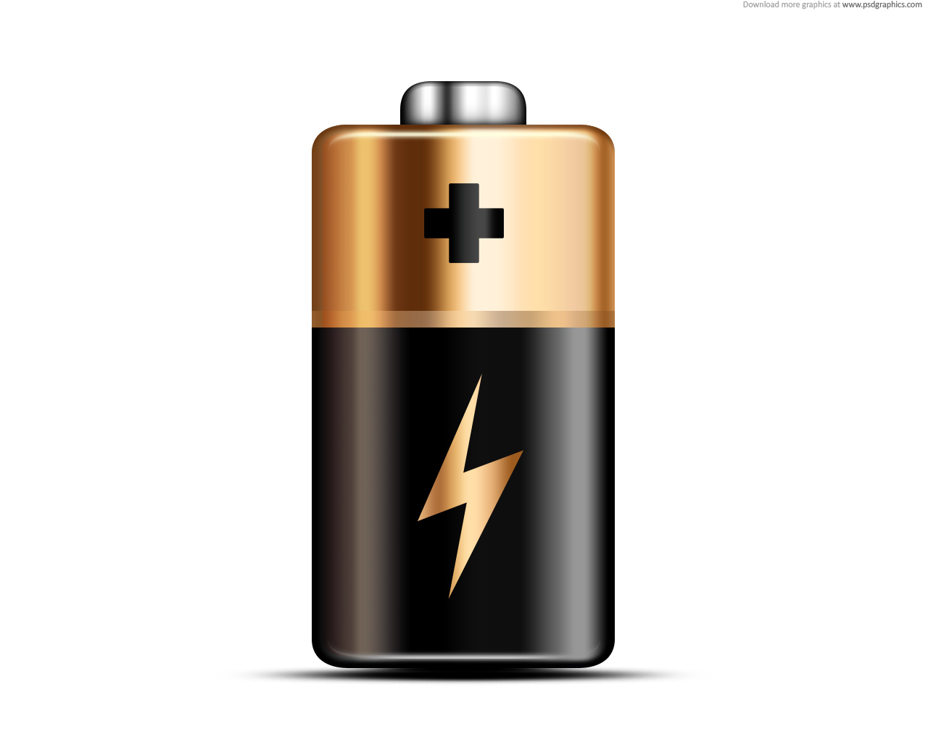
স্বাগতম

Slide 3
পরিচিতি
শ্রেণি: ষষ্ঠ
আনিসুর রহমান
বিষয়: বিজ্ঞান
প্রভাষক, পদার্থবিজ্ঞান বিভাগ
অধ্যায়: সপ্তম
ভেড়ামারা কলেজ, ভেড়ামারা, কুষ্টিয়া।
পৃষ্ঠা: ৫৪
মোবাইল ফোন: ০১৭১৪-১৭৯৯৭৯
anisur_rahman1000@yahoo.com

Slide 4
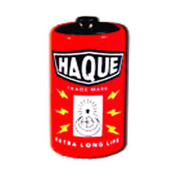
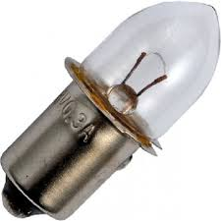
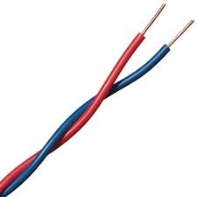
ব্যাটারির সাথে দড়ি এবং বাল্বের সংযোগ দিলে বাল্বটি জ্বলবে কি?
না জ্বললে কেন?
ব্যাটারির সাথে তার এবং বাল্বের সংযোগ দিলে বাল্বটি জ্বলবে কি?
জ্বলবে কেন?
Notes:
এই স্লাইডটির মাধ্যমে শিক্ষার্থীর দ্বারা বাল্ব না জ্বলার কারণ বের করার প্রচেষ্টা নেয়া যায়। এরপর আজকের পাঠ ঘোষণা যেতে পারে।

Slide 5
ধাতু ও অধাতুর বিদ্যুৎ পরিবাহিতা

Slide 6
শিখনফল
এই পাঠ শেষে শিক্ষার্থীরা…
১। ধাতুসমূহের বিদ্যুৎ পরিবাহিতা বর্ণনা করতে পারবে;
২। অধাতুসমূহের বিদ্যুৎ অপরিবাহিতা ব্যাখ্যা করতে পারবে।

Slide 7
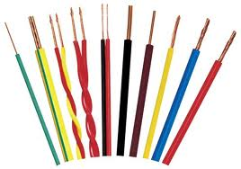
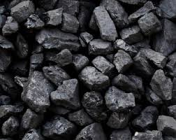
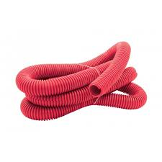
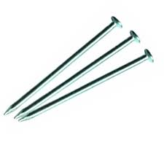
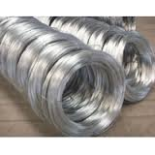
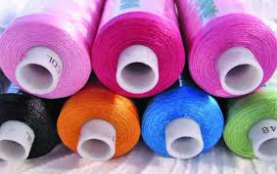
বৈদ্যুতিক তার
কয়লা
প্লাস্টিক
সুতা
পেরেক
তার
Notes:
শিক্ষার্থীদের প্রশ্ন করা যেতে পারে কোনগুলো ধাতু এবং কোনগুলো অধাতু। সুতা দেখতে চকচক করলেও পরিবাহী নয় ,তাই সুতা ধাতু নয়।

Slide 8
আমরা একটি ভিডিও দেখি -
আমরা ভিডিওটিতে কি দেখলাম?
Notes:
আমরা ভিডিও তে কি দেখলাম তা দুই মিনিট শিক্ষার্থীদের থেকে শোনা যেতে পারে।

Slide 9
দলগত কাজ
সময়: ১2 মিনিট
ব্যাটারির এক প্রান্তে বাল্ব রেখে তার দিয়ে ব্যাটারির দুই প্রান্তে সংযোগ দাও।
দলগত কাজের সিদ্ধান্তসমূহ লিখ।
Notes:
শিক্ষার্থীদের ২/৩ টি দলে ভাগ করে ছোট ছোট তার ও বাল্ব দিয়ে আলো জ্বালাতে দিতে হবে, একই সাথে রাবার দিয়ে ব্যাটারী সং।যোগ দিতে হবে। দলীয় কাজের সিধান্ত লেখার ক্ষেত্রে শিক্ষক সহযোগিতা করবেন।

Slide 10
জোড়ায় কাজ
তামা, লোহা, রাবার, প্লাস্টিক এদের মধ্যে কোনগুলো বিদ্যুৎ পরিবহণ করে, কোনগুলো করে না, তার একটি তালিকা তৈরী কর-
বস্তু | বিদ্যুৎ পরিবাহী | বিদ্যুৎ অপরিবাহী
তামা | ? | ?
প্লাস্টিক | ? | ?
লোহা | ? | ?
রাবার | ? | ?
Notes:
অধিক প্রতিভাবান ও অনগ্রসর শিক্ষার্থীর জোড়া তৈরী করে কাজ দিতে হবে- তামা ও লোহা বিদ্যুৎ পরিবহণ করে । প্লাস্টিক ও রাবার বিদ্যুৎ পরিবহণ করে না।

Slide 11
একক কাজ
আমরা ধাতু-অধাতুসমুহের কী কী বৈশিষ্ট্য রয়েছে তা লেখ?
Notes:
১। ধাতু চক চক করে ২। ধাতু বিদ্যুৎ পরিবহণ করে

Slide 12
মূল্যায়ন
১) তামা বিদ্যুৎ -পরিবাহী/ অপরিবাহী
২) রাবার বিদ্যুৎ -পরিবাহী / অপরিবাহী
৩) লোহা বিদ্যুৎ - পরিবাহী / অপরিবাহী
৪) প্লাস্টিক বিদ্যুৎ- পরিবাহী / অপরিবাহী
Notes:
প্রশ্নগুলির সাথে উত্তরগুলি মিলিয়ে দেখি

Slide 13
বাড়ির কাজ
তার দুটি খুলে লোহা, প্লাস্টিক ইত্যাদি দিয়ে সংযোগ দিয়ে দেখ বাল্ব জ্বলবে কি না?

Slide 14
পাঠের গুরুত্বপূর্ণ শব্দ
পরিবাহী, কুপরিবাহী

Slide 15
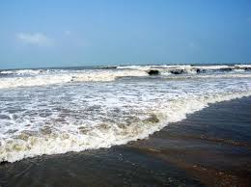
আবার দেখা হবে

Slide 16
কৃতজ্ঞতা স্বীকার
শিক্ষা মন্ত্রণালয়, মাউশি, এনসিটিবি ও এটুআই-এর সংশ্লিষ্ট কর্মকর্তাবৃন্দ
এবং কন্টেন্ট সম্পাদক হিসেবে যাঁদের নির্দেশনা, পরামর্শ ও তত্ত্বাবধানে এই মডেল কন্টেন্ট সমৃদ্ধ হয়েছে তারা হলেন-
জনাব মোছাম্মৎ খাদিজা ইয়াসমিন, সহকারী অধ্যাপক টিটিসি, ঢাকা
জনাব মোঃ তাজুল ইসলাম, সহকারী অধ্যাপক, টিটিসি পাবনা
জনাব সামসুদ্দিন আহমেদ তালুকদার, প্রভাষক, টিটিসি কুমিল্লা
জি,এম রাকিবুল ইসলাম, প্রভাষক, টিটিসি, রংপুর।

